Slide 1
자바 설치하기
JDK 8u202 install for Window 10, 64bit

Slide 2
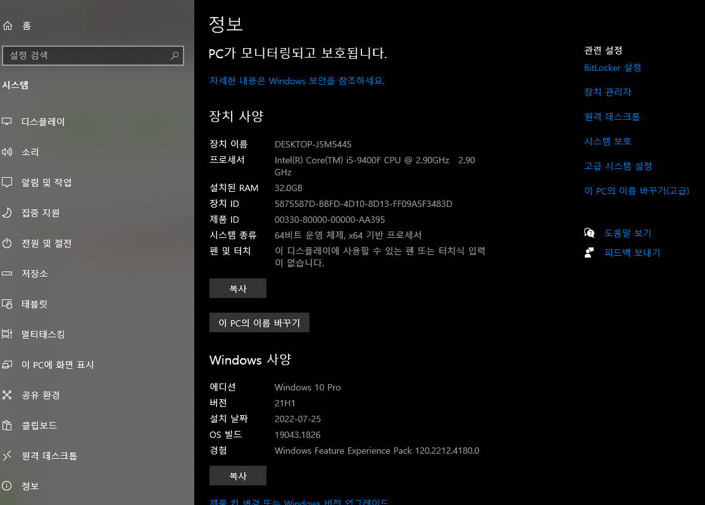
JAVA JDK Install
1. 내컴퓨터 OS(Operating System) 확인(설정 >> 시스템 >> 정보)

Slide 3
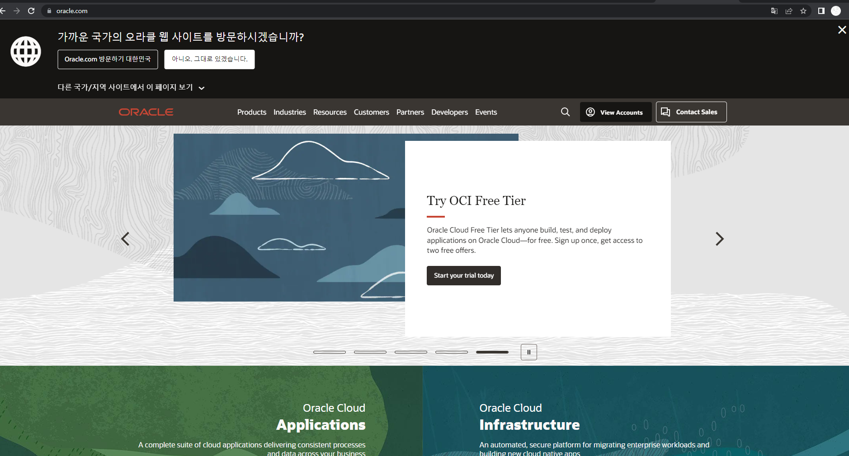
JAVA JDK Install
2. ORACLE.COM (www.oracle.com)

Slide 4
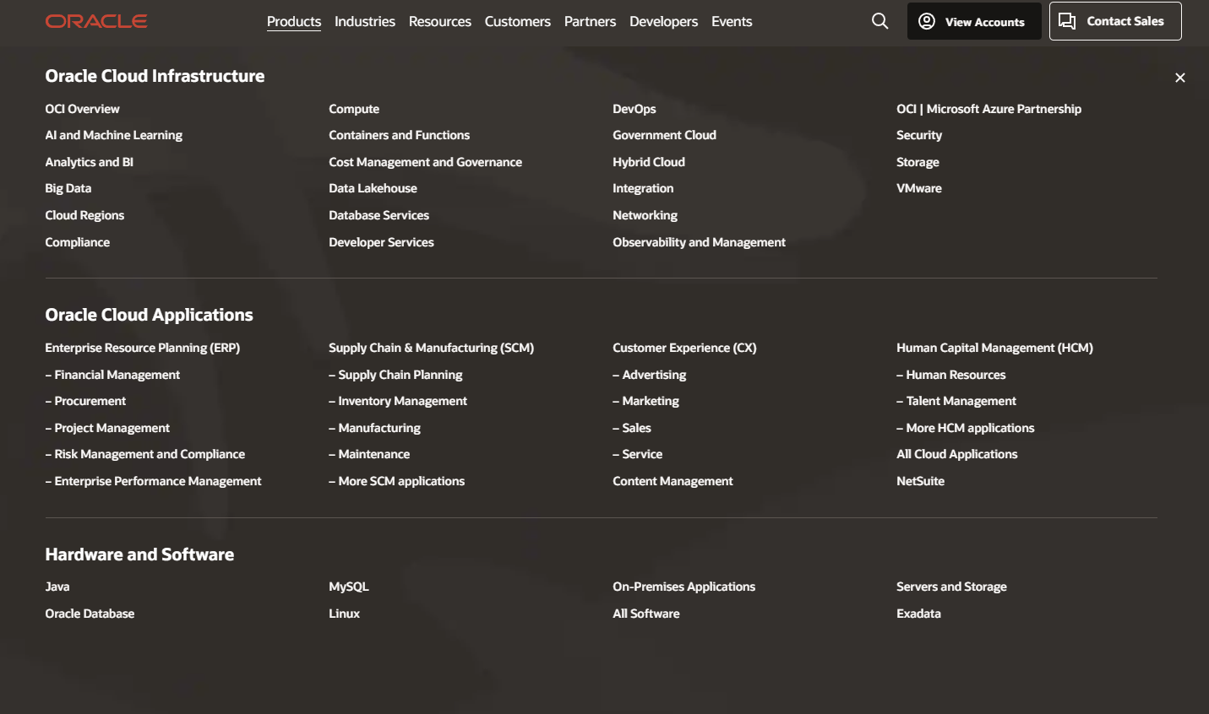
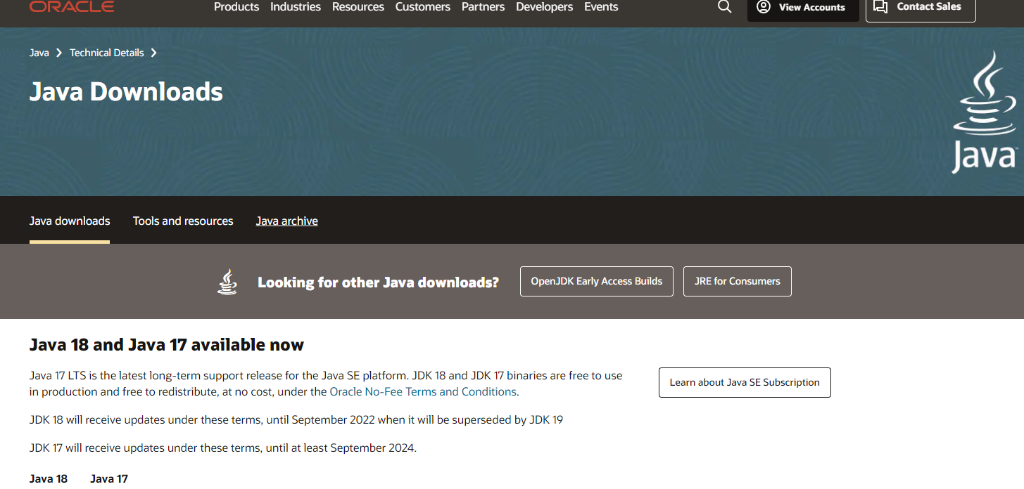
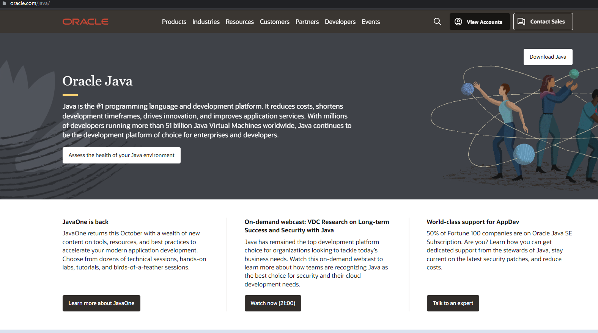
JAVA JDK Install
3. 다운로드 경로 확인(Products >> Java >> download >> Java archive)
1
2
3
4

Slide 5
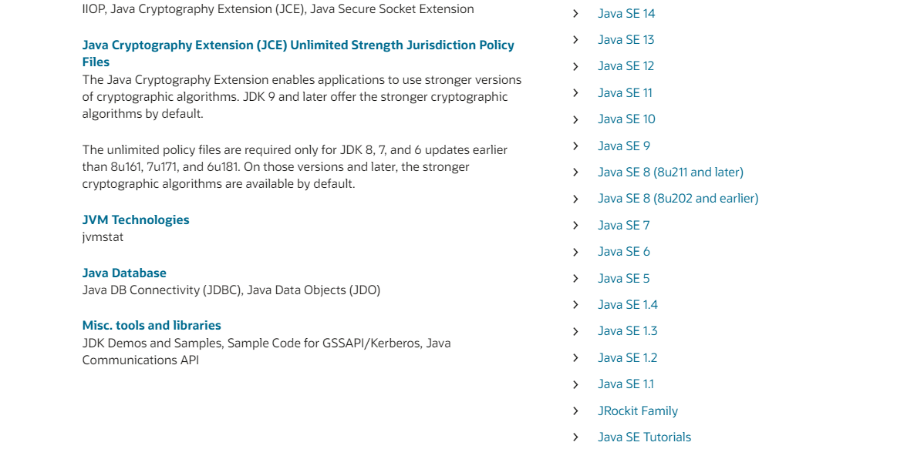
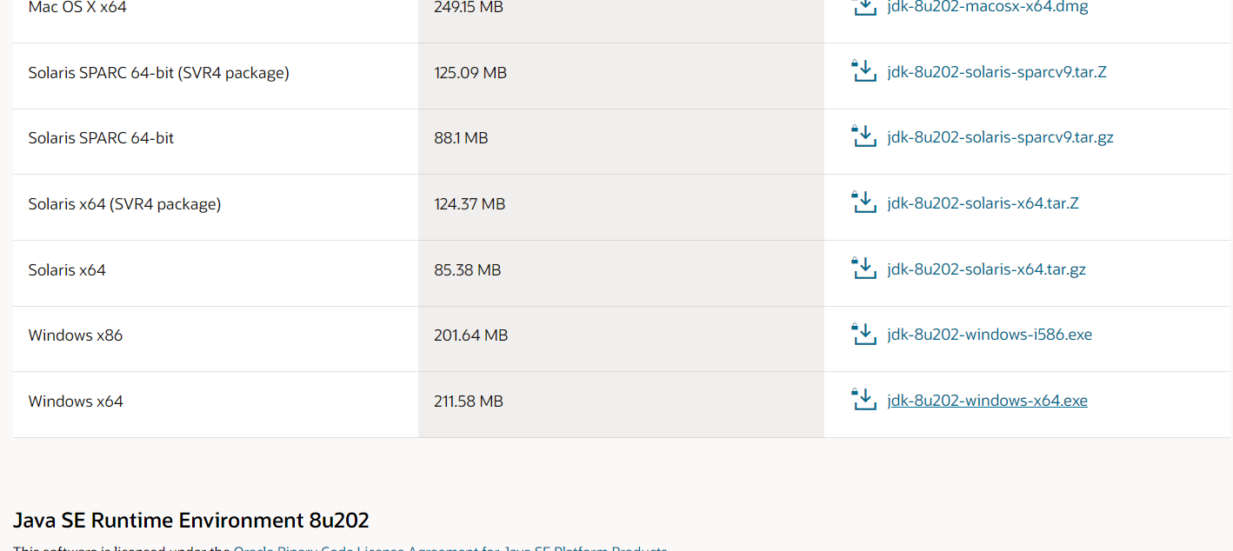
JAVA JDK Install
3. 다운로드 경로 확인(Java archive >> Java SE downloads >> Java SE 8 (8u202 and earlier)) >>
5
click
6

Slide 6
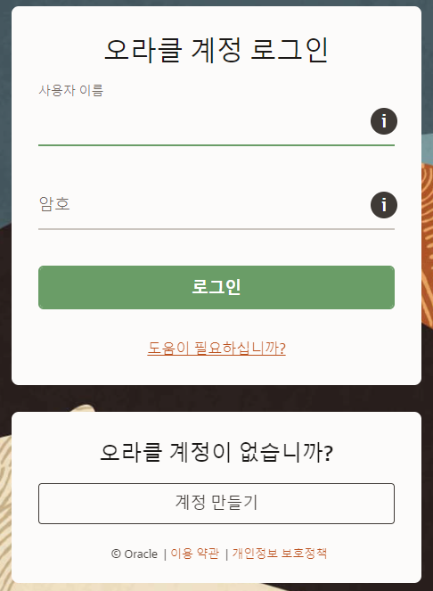
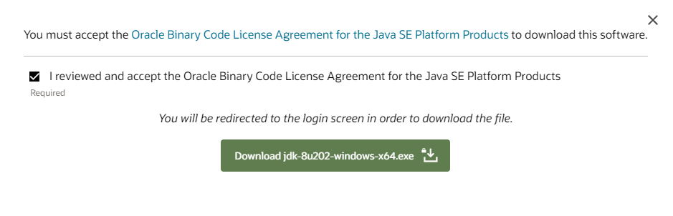
JAVA JDK Install
3. 다운로드 경로 확인(Java archive >> Java SE downloads >> Java SE 8 (8u202 and earlier)) >>
Oracle 계정필요(ID/PASSWORD)

Slide 7
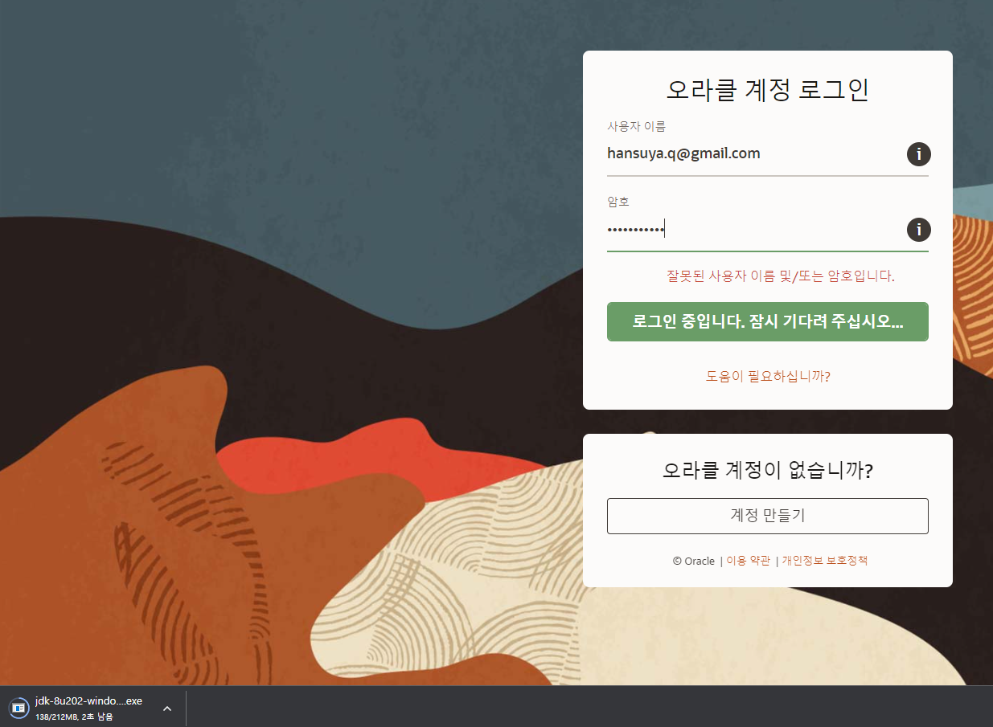
JAVA JDK Install
3. 다운로드 경로 확인(Java archive >> Java SE downloads >> Java SE 8 (8u202 and earlier)) >>
Oracle 계정필요(ID/PASSWORD)

Slide 8
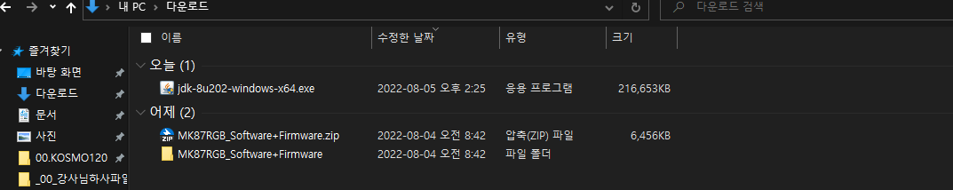
JAVA JDK Install
4. JAVA JDK 다운로드 확인

Slide 9
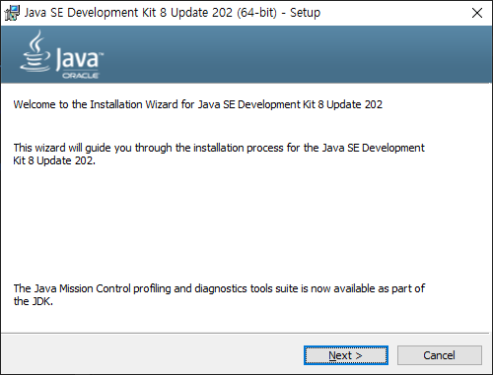
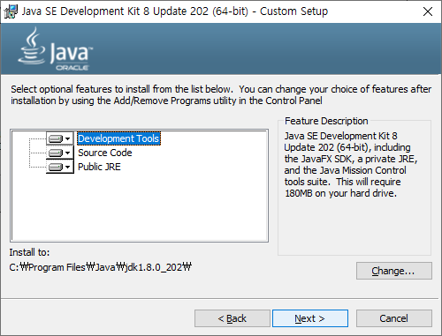
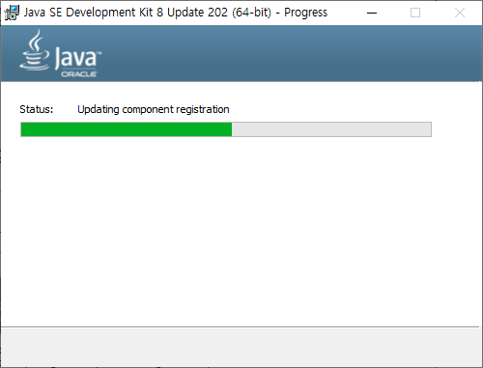
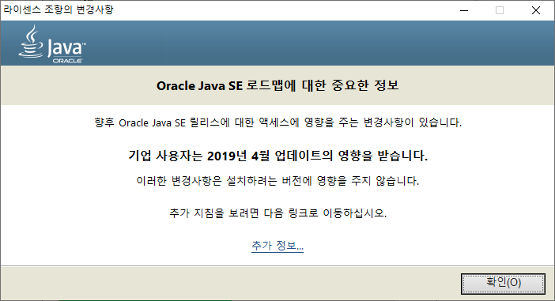
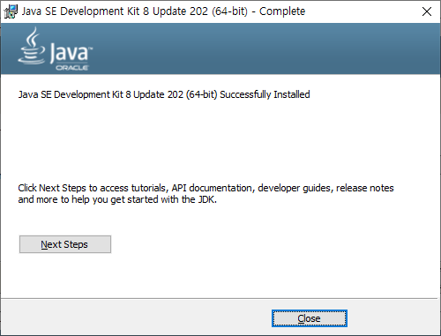
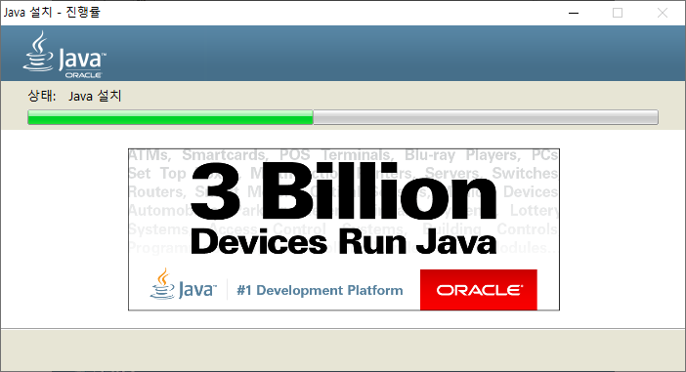
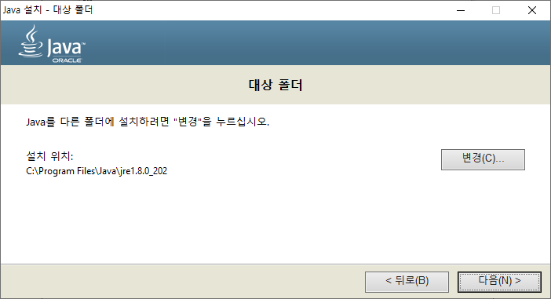
JAVA JDK Install
5. JAVA JDK 설치(jdk-8u202-windows-x64.exe)

Slide 10
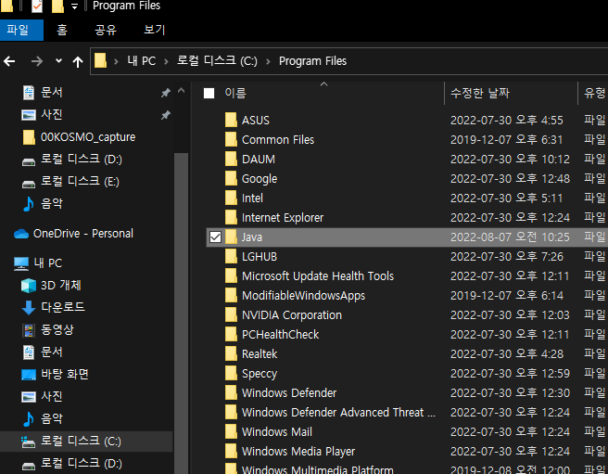
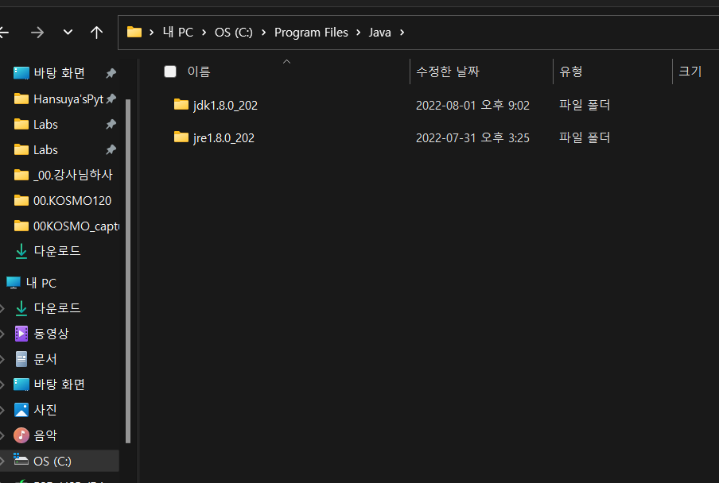
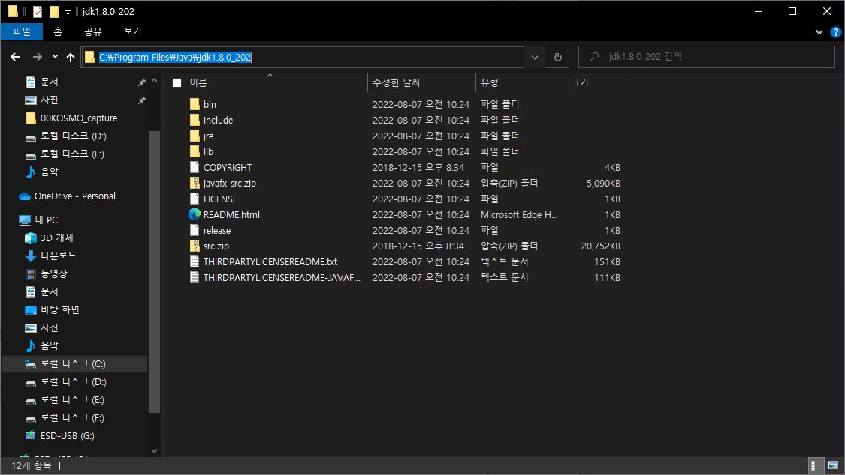
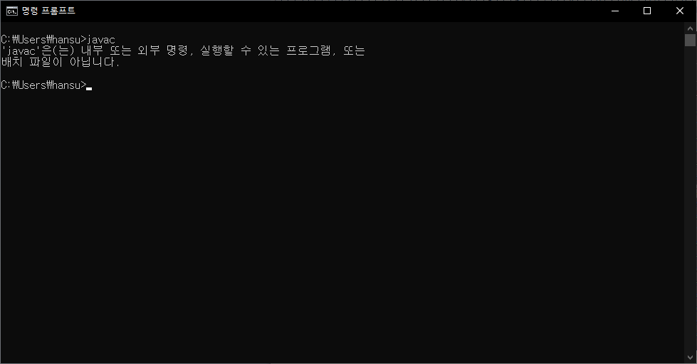
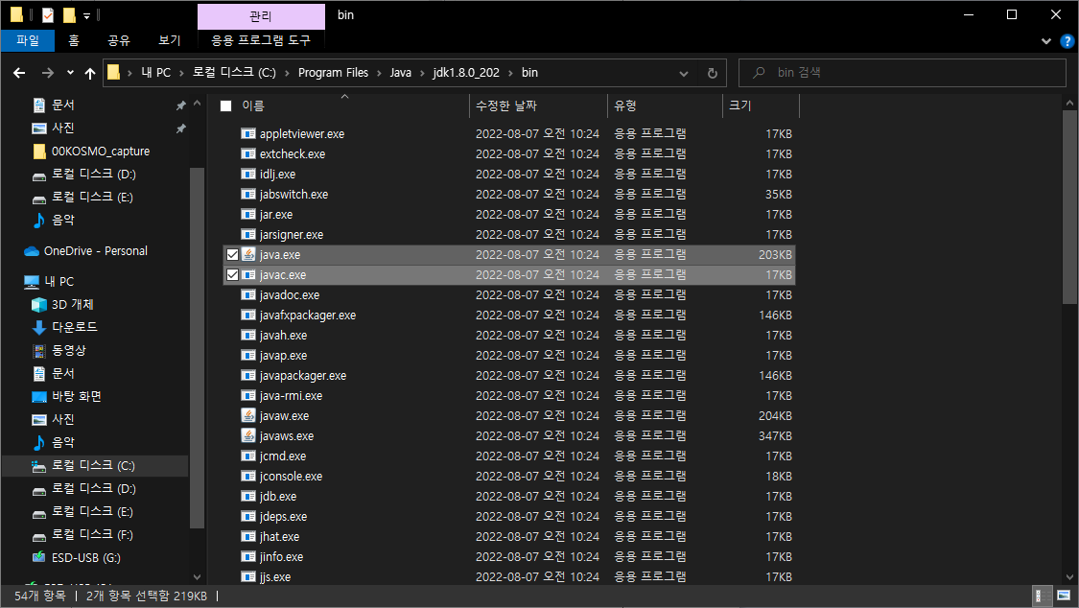
JAVA JDK Install
6. JAVA JDK 설치 확인(C:\Program Files\Java\jdk1.8.0_202)
설치 확인되었으나 실행을 위해서
환경변수가 우선 설정되어야 한다

Slide 11
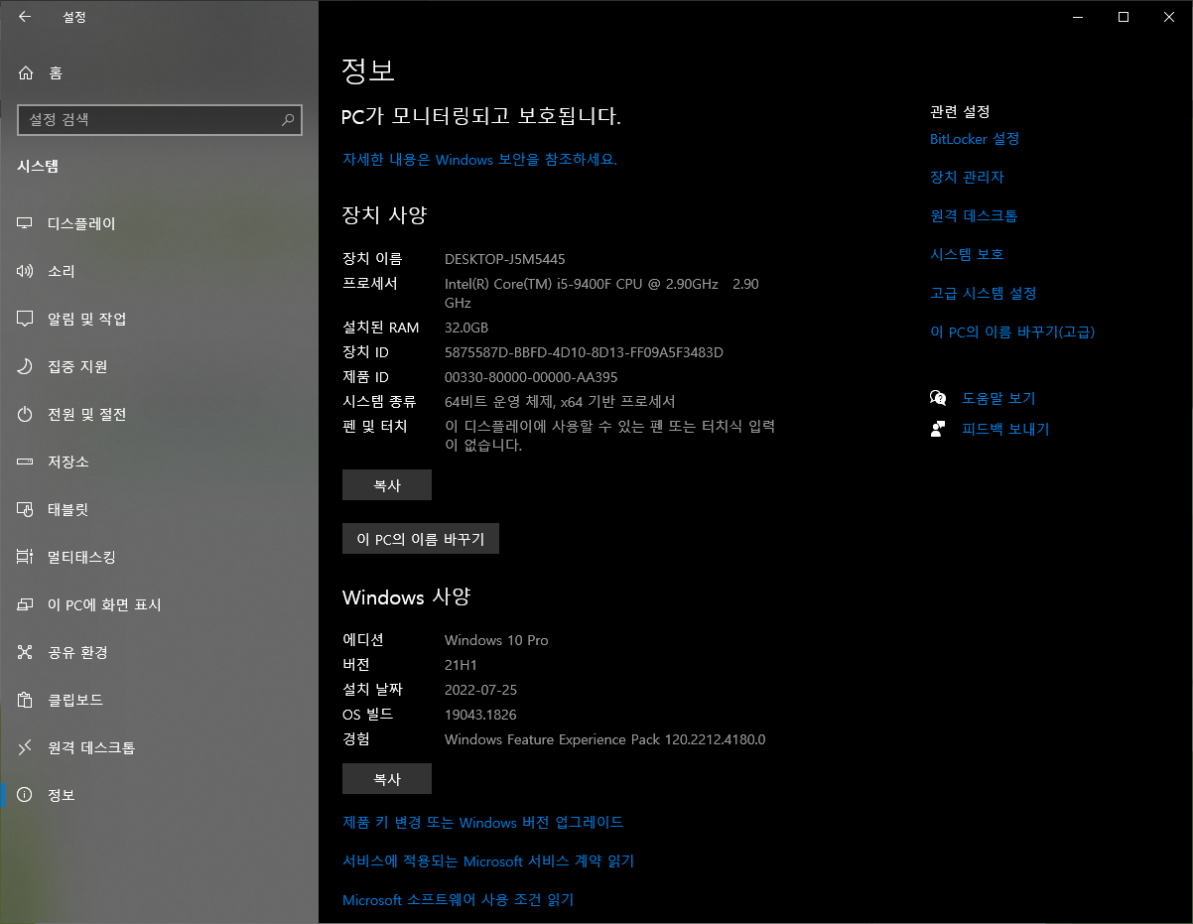
JAVA JDK Install
7. JAVA JDK 환경변수 설정(SET PATH)
설정 >> 시스템 >> 정보 >> 고급 시스템 설정

Slide 12
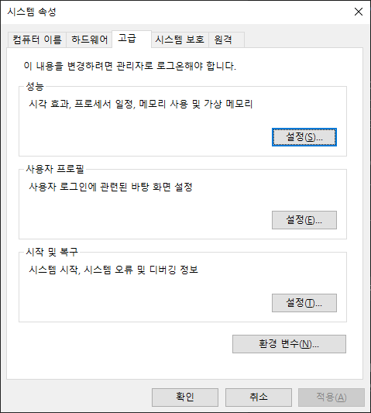
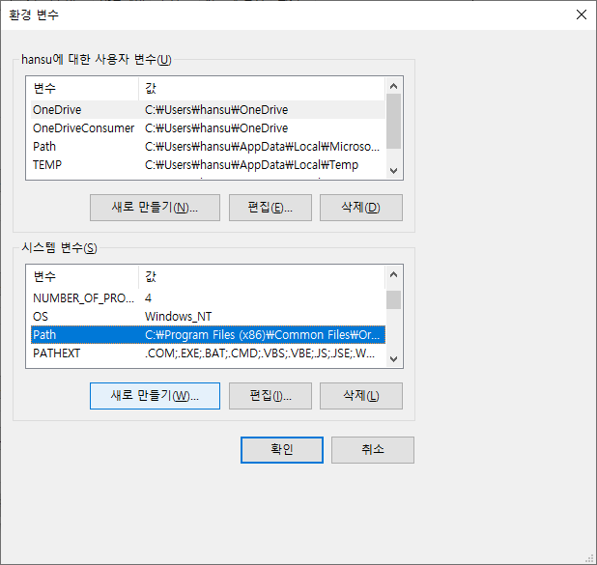
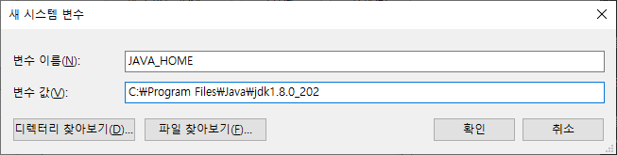
JAVA JDK Install
7. JAVA JDK 환경변수 설정(SET PATH)
설정 >> 시스템 >> 정보 >> 고급 시스템 설정 >> 환경변수(고급 TAP)

Slide 13
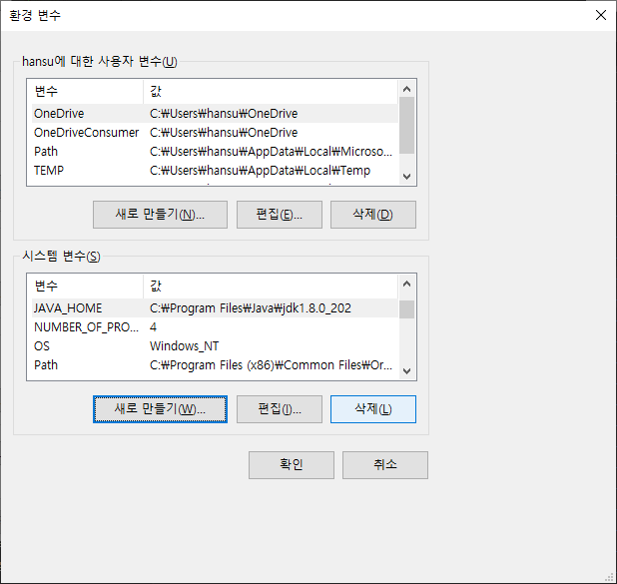
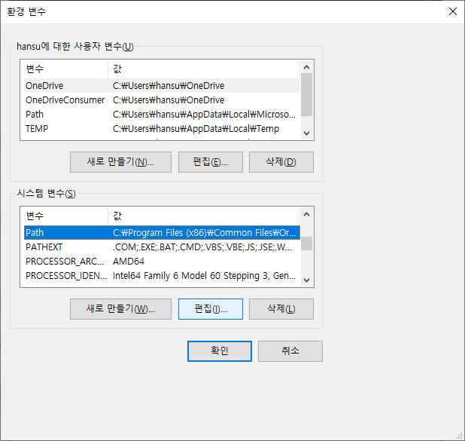
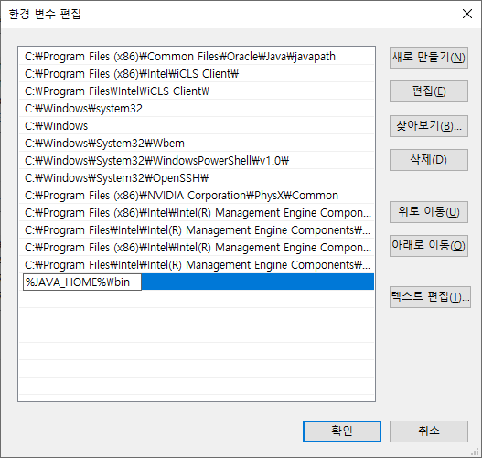
JAVA JDK Install
7. JAVA JDK 환경변수 설정(SET PATH)
설정 >> 시스템 >> 정보 >> 고급 시스템 설정 >> 환경변수(고급 TAP)

Slide 14
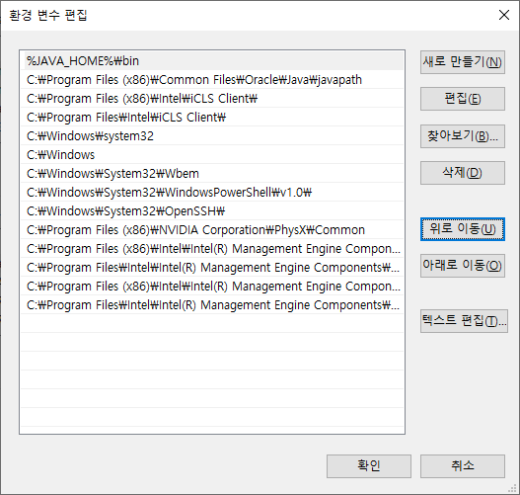
JAVA JDK Install
7. JAVA JDK 환경변수 설정(SET PATH)
설정 >> 시스템 >> 정보 >> 고급 시스템 설정 >> 환경변수(고급 TAP)

Slide 15
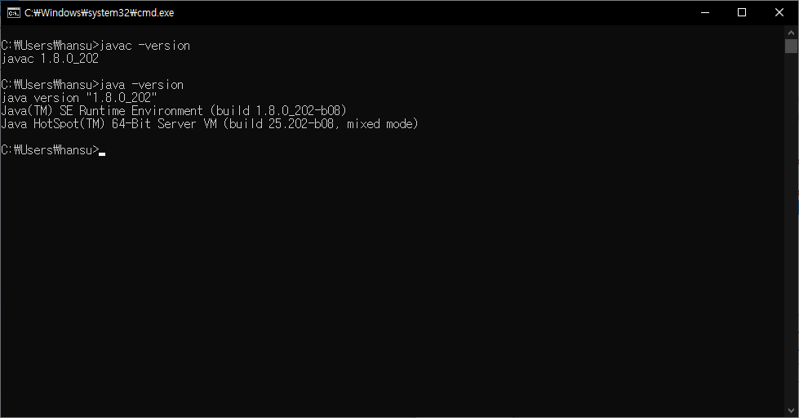
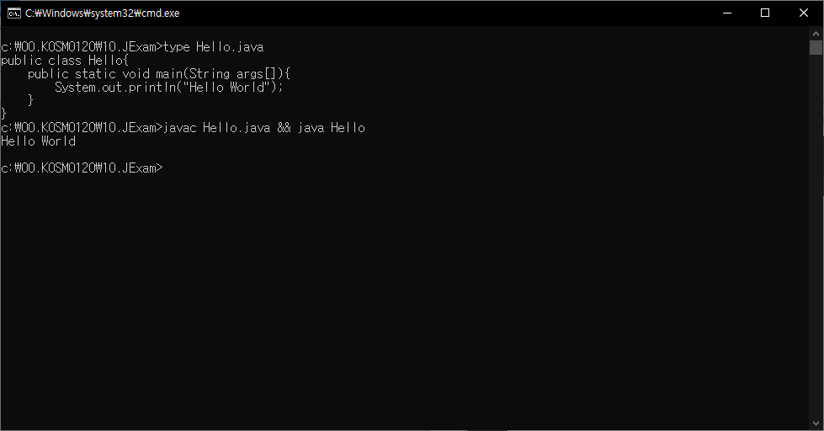
JAVA JDK Install
8. JAVA JDK 실행확인

